Slide 1
Муниципальное бюджетное дошкольное образовательное учреждение детский сад «Малышок» с. Доброе Добровского муниципального округа Липецкой области
Мастер-класс
«Развитие музыкальных способностей и творческого мышления дошкольников через элементарное музицирование»
Подготовил:
музыкальный руководитель
Стрельникова Ю. Л.

Slide 2
Новые формы работы:
Развитие чувства ритма
Речевые игры с муз. сопровождением.
Ритмические игры со звучащими жестами.
Музицирование
Игры с музыкальными инструментами
Импровизационное музицирование в движении
Танцевально-игровое творчество
Коммуникативные игры.
Элементарный музыкальный театр.

Slide 3
«Музыка – это эмоциональное познание, а не интеллектуальное. Она интуитивна и бессловесна, музыка чувствуется, а не понимается умом»
Т.Э. Тютюнникова

Slide 4
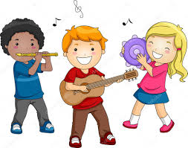
Прогрессивные идеи Т. Э. Тютюнниковой:
1. Всеобщее музыкально-творческое развитие;
2. Детское музыкальное творчество как метод активного музыкального
развития и становления творческой личности;
3. Связь детского музыкального творчества с импровизаторскими традициями народного музицирования.

Slide 5
Цель: повышение уровня компетентности педагогов в развитии музыкальных способностей и формирования творческого мышления дошкольников через элементарное музицирование
Задачи:
-представить участникам мастер-класса методы и приёмы элементарного музицирования;
-повысить уровень профессиональной компетентности педагогов, их мотивацию на системное использование в практике;
-создать условия для обретения большинством педагогов своего собственного профессионального стиля, который позволил бы воспитанникам реализовать позицию субъекта в разных видах деятельности.

Slide 6
Ценность методики.
Простота в разучивании, игровая основа обучения.
Гибкость, возможность сочетать с другими методиками.
Знакомство с лучшими образцами народной и профессиональной музыки разных стран.
Развитие способностей каждого отдельного ребенка в условиях коллективной деятельности.

Slide 7
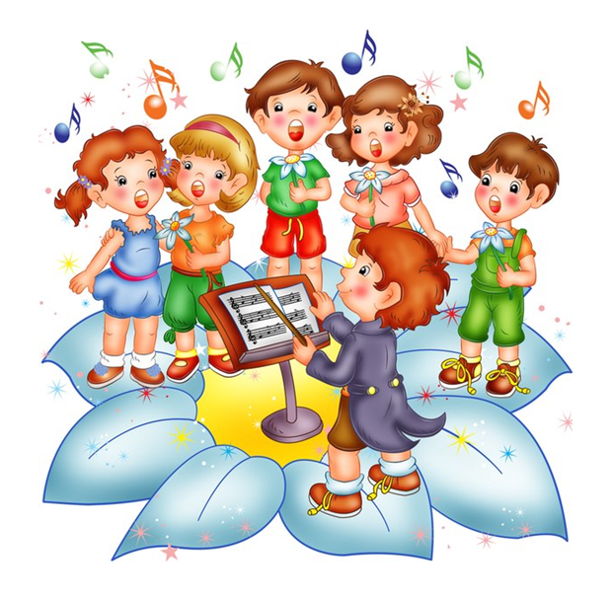
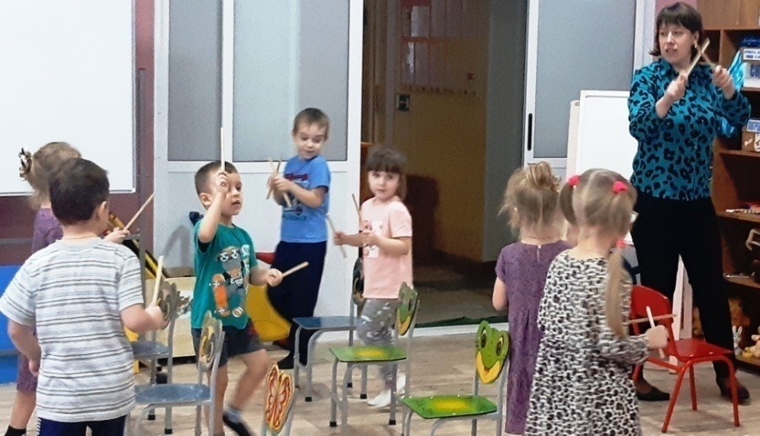
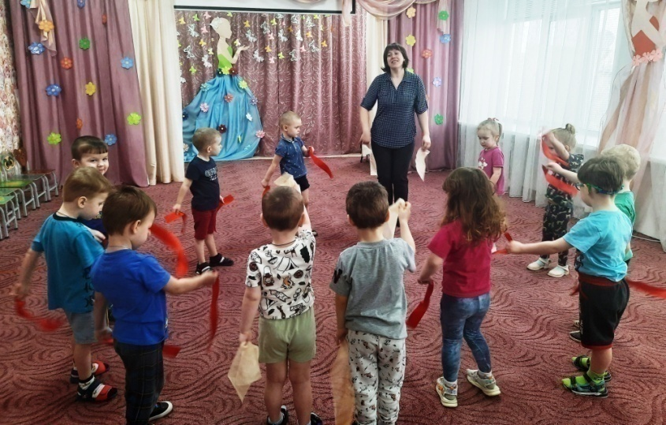
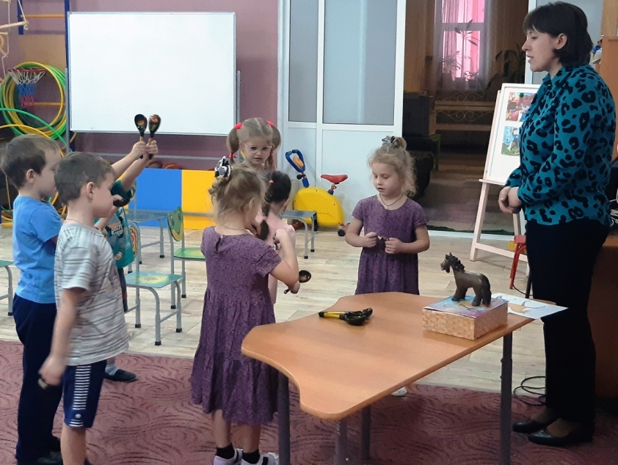

Slide 8
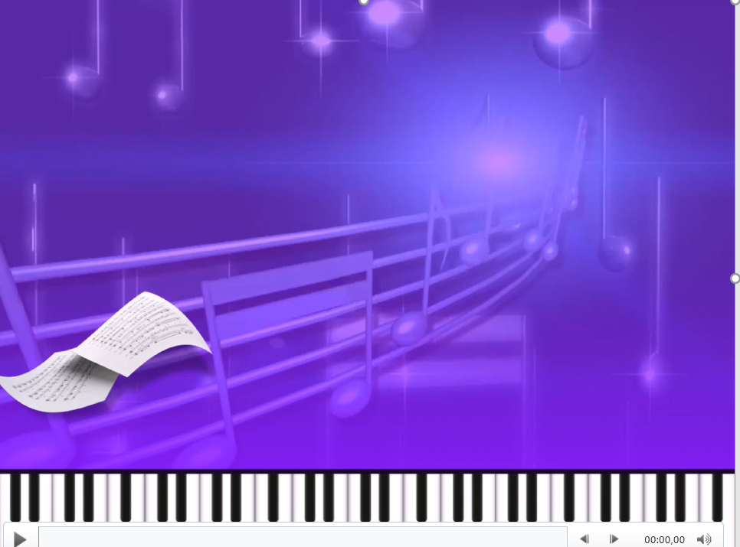

Slide 9
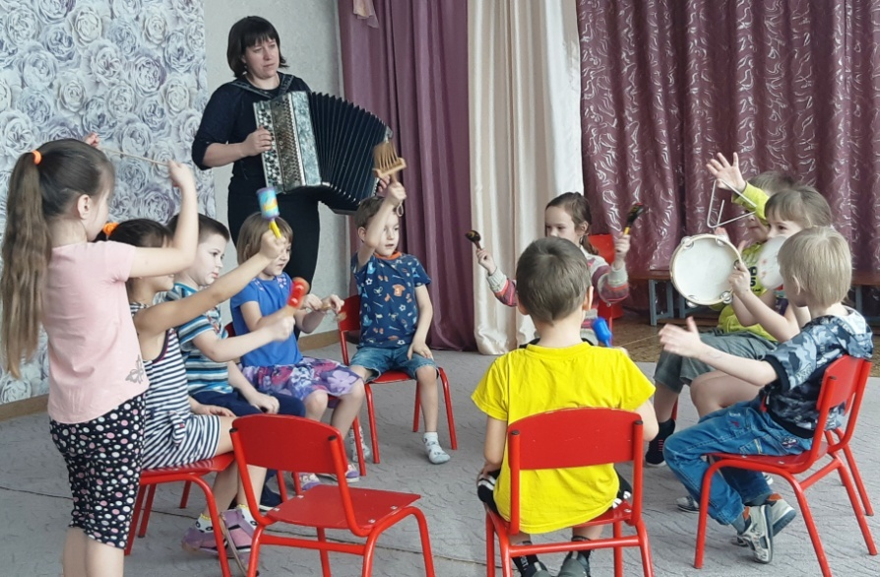
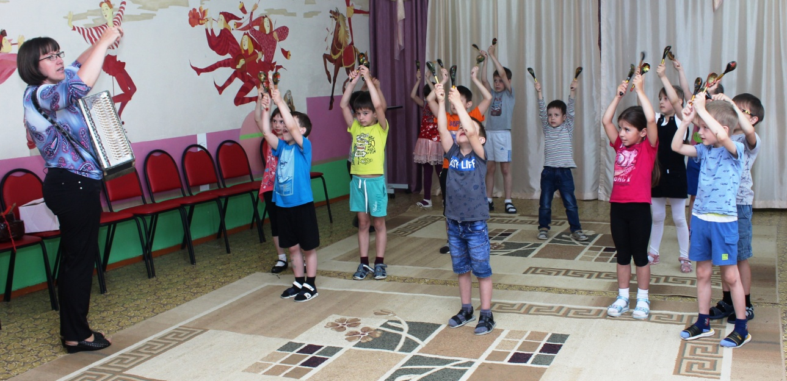

Slide 10
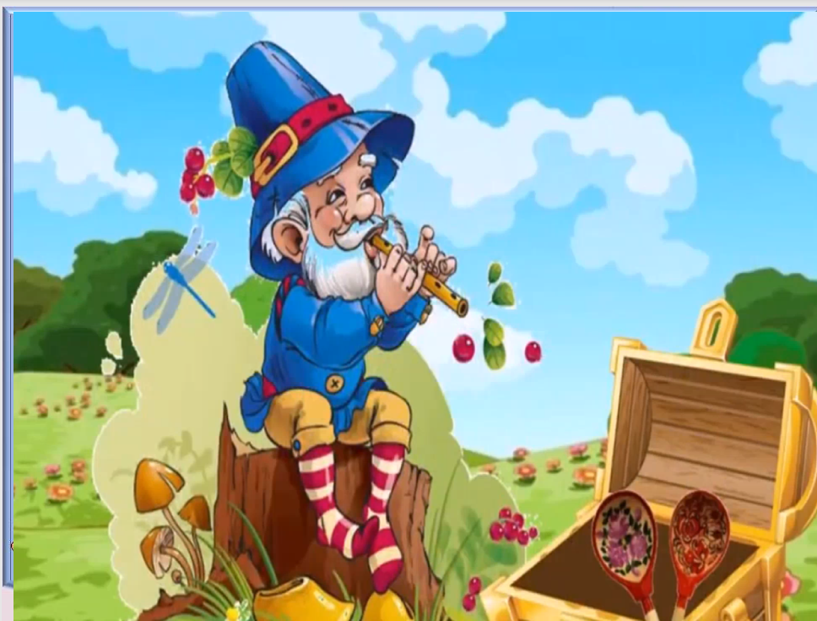

Slide 11
Спасибо за внимание

